Slide 1
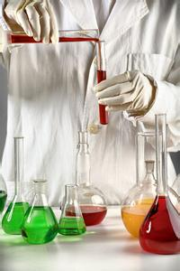
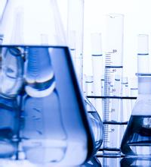
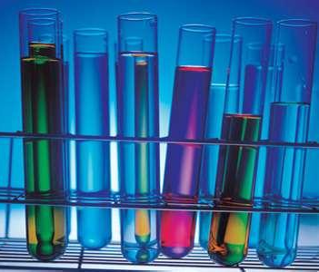
从茶叶中提取咖啡因实验
授课教师：杨文君

Slide 2
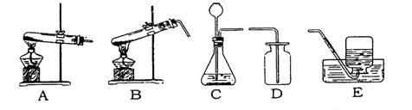
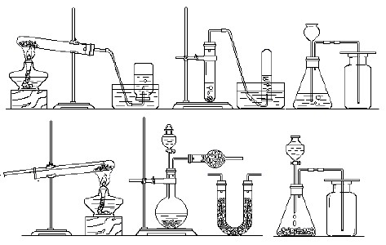
从茶叶中提取咖啡因实验
实验目的
实验原理
仪器与试剂
实验内容
注意事项
思考题

Slide 3
实验目的
1、了解从天然物质中提取有用化合物的方法。
2、学习从茶叶中提取咖啡因的技术。
3、练习回流、蒸馏、升华、结晶等基本操作。

Slide 4
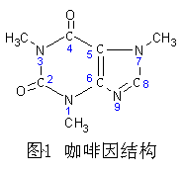
实验原理
咖啡因是存在于茶叶、咖啡、可可及某些植物中的生物碱之一，学名为1，3，7-三甲基-2，6-二氧嘌呤，为黄嘌呤衍生物，呈弱碱性。含有结晶水的咖啡因为无色针状结晶，在100℃时失去结晶水并开始升华，在175℃时升华很快。无水咖啡因的熔点为234.5℃。咖啡因易于溶于氯仿、水、乙醇等。

Slide 5
实验原理
一、水提法：以水作为溶剂，采用氯仿或CCl₄作为萃取剂
二、醇提法：采用乙醇索氏提取，水浴加热，回流提取制备咖啡因

Slide 6
仪器器皿与试剂
一、水提法：茶叶，氯仿、CCl₄， Na₂CO₃（s），Na₂SO₄（无水）、温度计、烧杯、电炉、电子天平等。
二、醇提法:茶叶、98%乙醇（A.R）、CaO（A.R）、索氏提取器、滤纸筒、蒸发皿、水浴锅、水银温度计（300℃）、玻璃漏斗、玻璃棒、滤纸、电炉等。

Slide 7
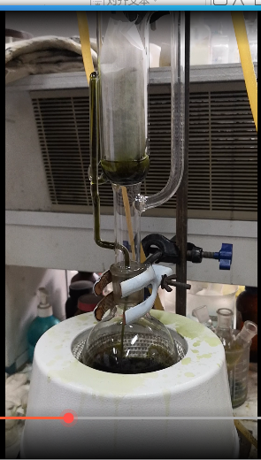
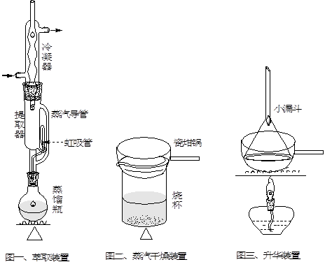
醇提法—实验内容
1、取茶叶10g，放入索氏提取器的滤纸筒内（注意：茶叶不要超出虹吸管），在纸筒内加入150ml乙醇，在圆底瓶中加入50ml乙醇。如下图：
https://v.qq.com/x/page/n0732b970v6.html

Slide 8
醇提法—实验内容
2、水浴加热，回流提取大约2.5小时，待提取液颜色变浅时立即停止提取，待冷凝液刚刚虹吸下去时停止加热。
3、将提取装置改装成蒸馏装置，蒸出提取液中乙醇大约150ml左右，停止蒸馏。https://v.qq.com/x/page/k0844o32x1w.html
4、将残液倒入蒸发皿中，加入溶有4~5gCaO，搅拌均匀成糊状，在蒸气浴上蒸发至干成粉状（不断搅拌，压碎块状物，并注意防止着火）。
5、擦去蒸发皿前沿上的粉末（防止升华时污染产品），在蒸发皿上盖一刺有许多小空的滤纸（空刺向外），再在滤纸上盖一玻璃漏斗，用沙浴小心升华，控制沙浴温度在220℃左右，如果温度太高会使产品炭化而冒烟。当滤纸上出现白色针状结晶时，小心取出滤纸，将附在上面的咖啡因刮下，如果残渣仍为绿色可再次升华，直至变为棕色为止。

Slide 9
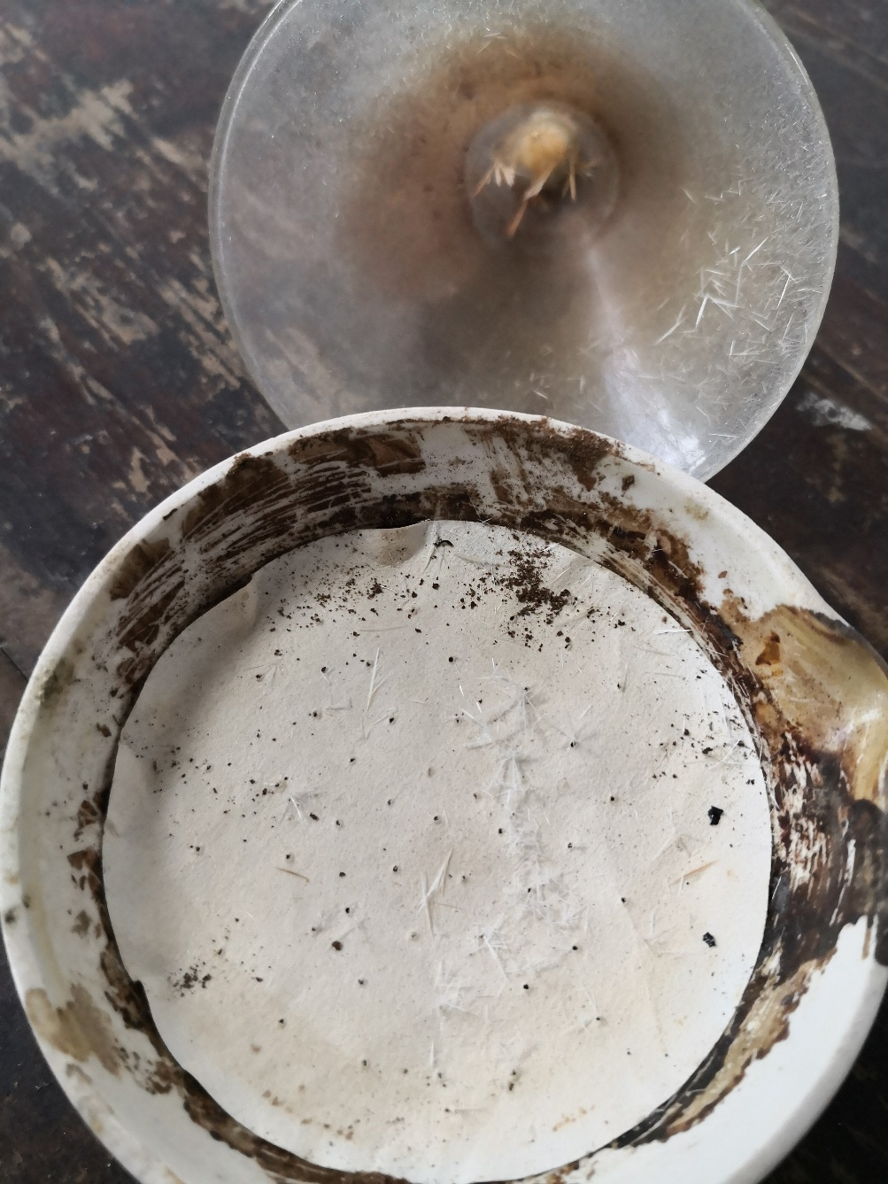
醇提法—实验结果

Slide 10
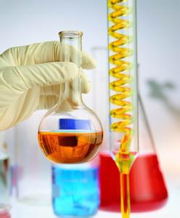
谢谢大家！

